Slide 1


Traffic Congestion Prediction using Python

Slide 2
Bussiness Understanding
Bertambahnya volume kendaraan tidak ditunjang penambahan kapasitas jalan ditambah minimnya kesadaran berlalulintas menjadi faktor penyebab kemacetan di Kota Bandung. Berbagai upaya penanganan lalu lintas dilakukan dalam menanggulangi kemacetan lalu lintas.
Dalam mengatasi permasalahan kemacetan di Kota Bandung, banyak cara yang dapat dilakukan, termasuk penerapan teknologi.
Melalui permasalahan diatas, maka saya akan melakukan prediksi level kemacetan di Kota Bandung dengan menggunakan machine learning.

Slide 3
Data Understanding
Data yang telah diberikan oleh pihak DSLS 2023 ini merupakan data yang didapatkan dari crowdsourced/user generated data program Waze for Cities dari Waze.
Terdapat 3 dataset yang disediakan, yaitu aggregate_median_jams, aggregate_median_irregularities, dan aggregate_alerts. Tabel-tabel tersebut merupakan hasil agregat dari raw data yang dirilis oleh Waze (jams, alerts, dan irregularities). Ketiga tabel agregat tersebut memiliki rentang waktu 6 Juli 2022 hingga 6 September 2022.
Tetapi pada prediksi yang saya lakukan, saya hanya menggunakan dataset aggregate_median_irregularities sesuai dengan tujuan yang saya tentukan, yaitu prediksi kemacetan di Kota Bandung.

Slide 4
Data Dictionary
Field Name | Type | Description | Value Example
time | timestamp | Time (every hour) | 2020-01-13 9:00:00
kemendagri_kabupaten_kode | varchar | Kemendagri code of cities | 32,71
kemendagri_kabupaten_nama | varchar | Kemendagri name of cities | KOTA BOGOR
street | text | Street name | N11 Raden KH Abdullah bin Nuh
jam_level | int | Median jam level | 3
median_length | float | Median irregularities length | 12,3
median_delay_second | float | Median delay seconds from regular speed | 30
median_regular_speed | float | Median historical regular speed in kmh | 21
total_records | int | Total data recorded in a given time | 10
cause_type | text
median_seconds | float | Median historical time to travel the jam length minus the free flow time | 90
median_speed | float | Median traffic speed in irregularity | 90
date | float | Date | 2020-01-13
median_jam_level | float | Median jam level | 3
id | serial | Row ID | 569.342
geometry | geometry | Geometry data type (spatial data) | MULTILINESTRING((.., ..))

Slide 5
Data Cleaning and Preprocesssing

Slide 6
Drop Features
Pada tahap ini yaitu menghapus feature yang hanya memiliki satu nilai dan feature-feature yang dirasa tidak akan memberikan informasi lebih.

Slide 7
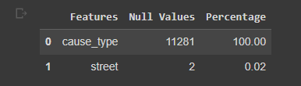
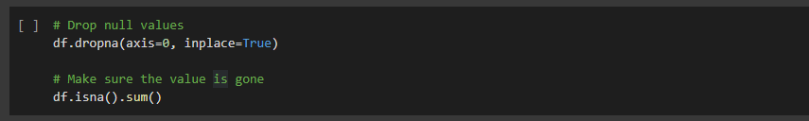
Handling Missing Values
Terdapat nilai null pada feature street dan cause_type. Karena feature cause_type sebelumnya sudah dihapus, maka akan kita hapus data pada feature street tersebut karena jumlahnya hanya sedikit.

Slide 8
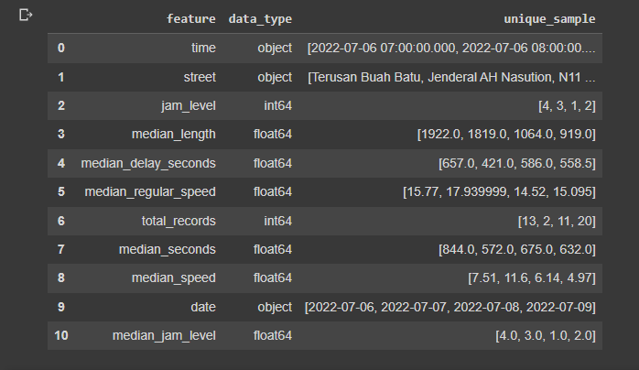
Converting Data Type
Pada tampilan diatas, terlihat feature time dan date belum bertipe data datetime, maka kita akan rubah.

Slide 9
Exploratory Data Analysis

Slide 10
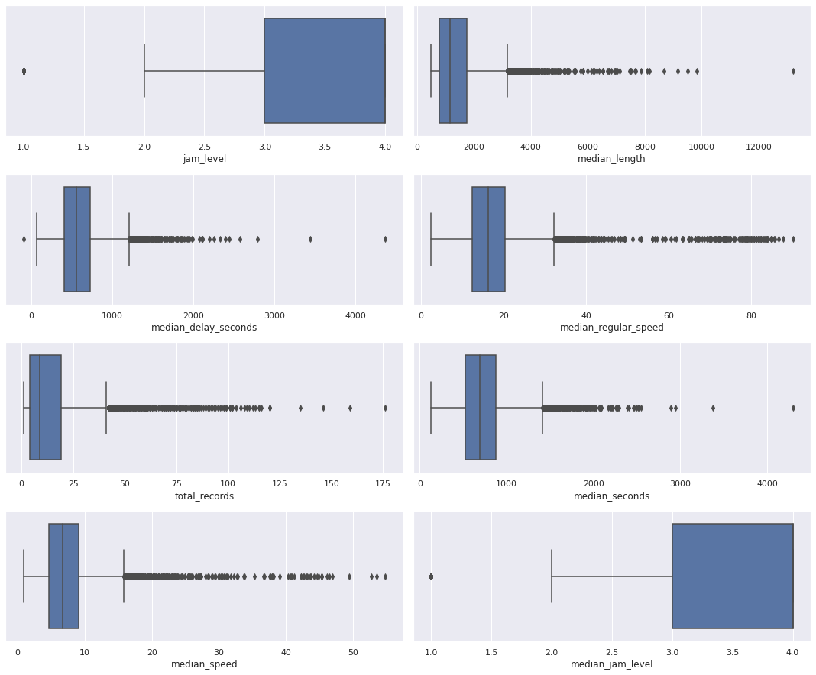
Data Outliers
Pada boxplot diatas, terlihat bahwa hampirm semua feature memiliki nilai outliers.

Slide 11
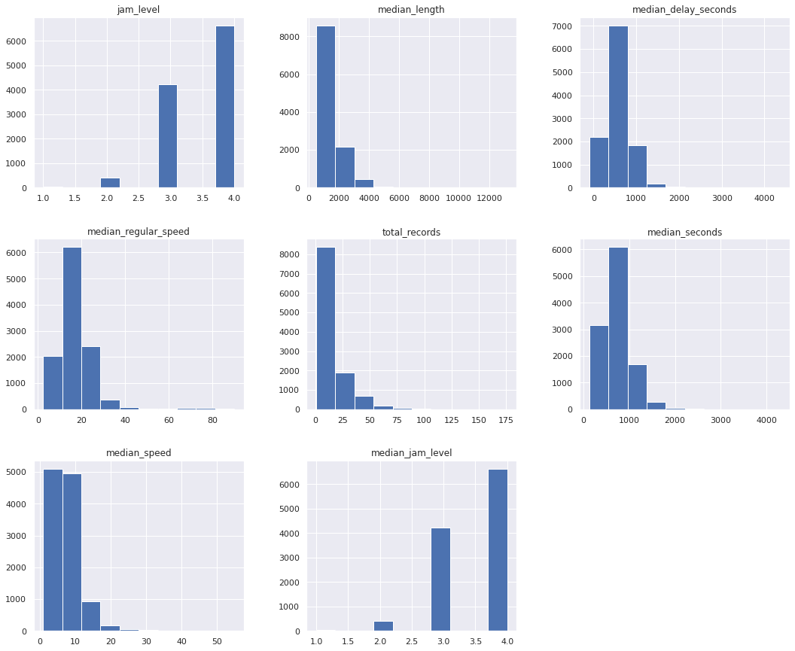
Data Distribution

Slide 12
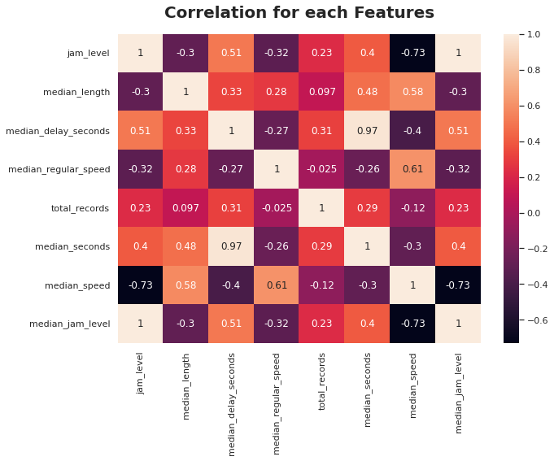
Correlation Features
Terlihat bahwa ada bebrapa feature yang memiliki korelasi positif dan negatif.

Slide 13
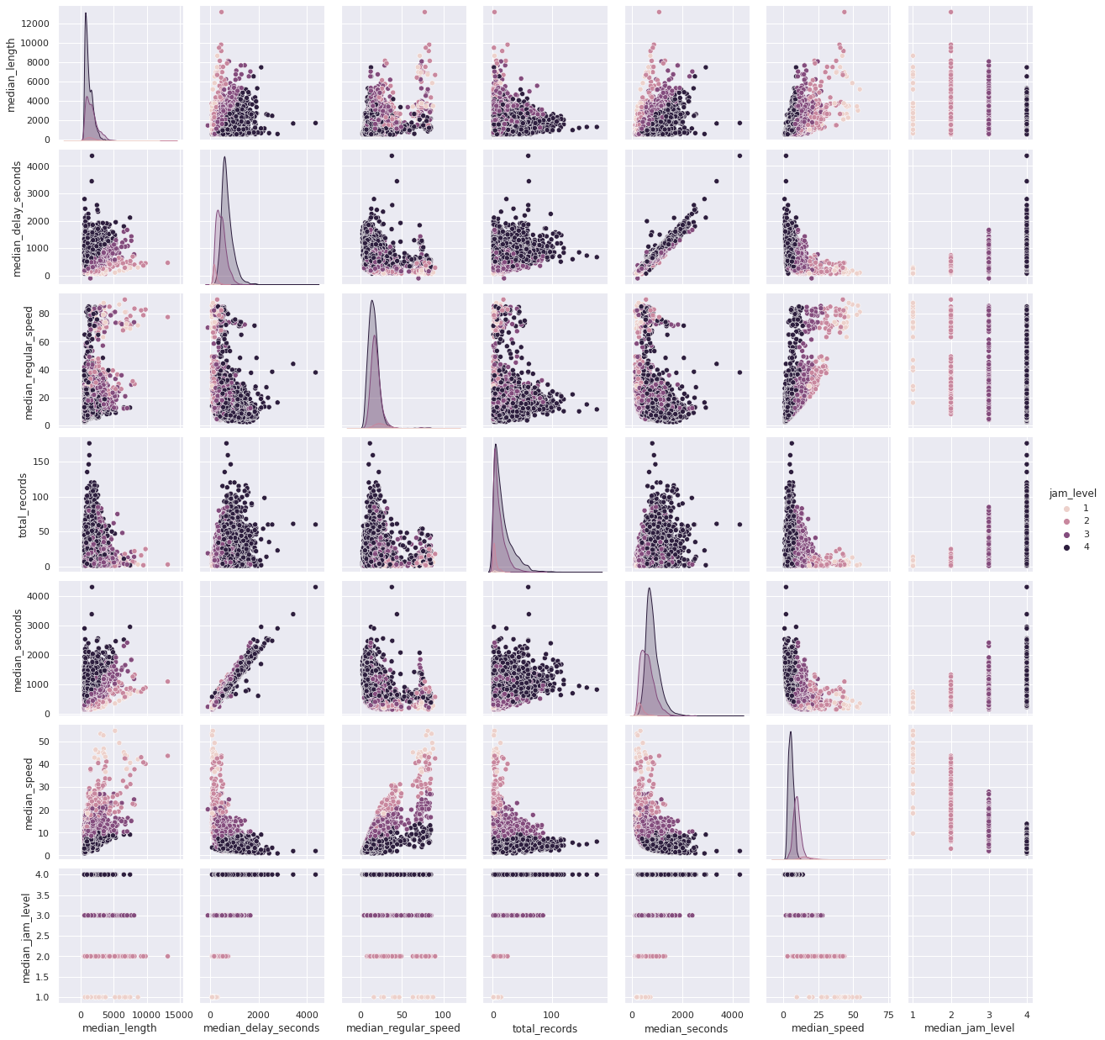
Pairplot

Slide 14
Feature Enginering
Remove Features
Hapus feature yang tidak dibutuhkan pada proses modelling, yaitu : time, street, date, median_jam_level
Feature Scaling
Karena data memiliki data outliers, maka gunakan Robust Scaling

Slide 15
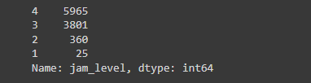
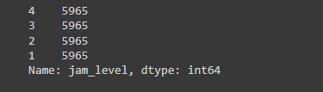
Resampling Dataset
Train-Test Split
Bagi data latih dan data uji dengan perbandingan 80:20
Ovesampling using SMOTE
Karena pada target yang kita miliki terdapat imbalanced class, maka kita akan melakukan oversampling menggunakan metode SMOTE. Oversampling hanya dilakukan pada data training.

Slide 16
Modelling and Evaluation

Slide 17
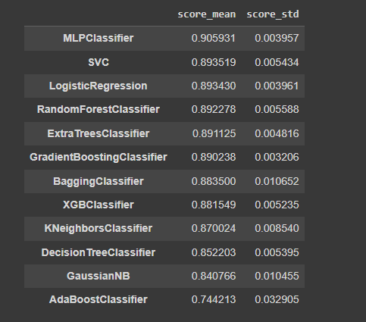
Choosing the Best Model
Membandingkan beberapa model machine learning yaitu KNN, Logistic Regresion, SVM, Naïve Bayer, MLP, Decision Tree, Random Forest, ExtraTrees, AdaBoost, GradientBoosting, Bagging, XGBoost.
Metode evaluasi menggunakan cross validation.
Metrik evaluasi yang digunakan adalah accuracy, dan f-1 score.
Palatihan dilakukan pada semua data
Pada eksperimen diatas didapatkan nilai rata-rata akurasi dan standard deviasi dari setiap k-fold validation. MLPClassifier memiliki performa terbaik dengan rata-rata akurasi mencapai 90.59% dengan standard deviasi 0.003957.

Slide 18
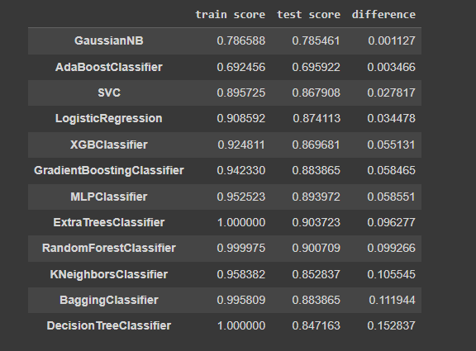
Fit and Evaluation
Selain dengan menggunakan Cross Validation, saya juga melakukan uji nilai akurasi pada data training dan testing yang bertujuan untuk melihat akurasi saat data training dan testing dan perbedaaannya. Maka di dapatkan hasil sebagai berikut :
Terlihat bahwa GaussianNB memiliki perbedaan nilai akurasi terkecil, hanya selisih 0.1%. Meskipun GaussianNB memiliki perbedaan nilai terkecil, tetapi untuk nilai akurasi pada data training dan testing lebih kecil daripada model yang lain.
Dari keseluruhan proses diatas, maka saya akan memilih model SVC karena memiliki nilai akurasi pada data training dan testing lumayan tinggi dengan perbedaan yang tidak terlalu jauh beda, hanya 2%. Meskipun MLPClassifier dengan cross validation memiliki akurasi yang tinggi, tetapi model tersebut cukup lama untuk dilatih daripada SVC, walaupun nilai akurasi keduanya hampir sama

Slide 19
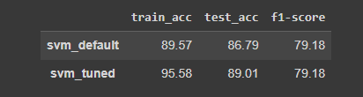
Hyperparameter Tuning
Pada tahap ini kita melakukan hyperparameter pada model SVM. Setelah itu kita bandingkan performa hasil hyperparameter dengan default parameter.
Dari hasil disamping, hyperparameter tuning meningkatkan akurasi pada data training dan data testing tetapi memiliki perbedaan persentase yang cukup besar. Maka dapat dikatakan bahwa bahwa model mengalami sedikit overfitting. Maka pada training model ini saya akan memilih model SVM dengan default parameter karena perbedaan akurasi pada data training dan testing tidak terlalu jauh.

Slide 20
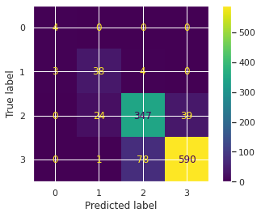
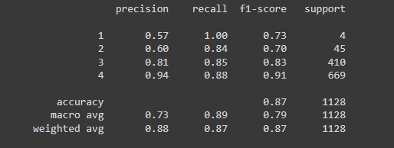
Confusion Matrix and Classification Report

Slide 21
TERIMA KASIH

